Slide 1

Module Machine Learning Appliqué
Machine Learning Appliqué
au Dépistage du Diabète
Validation Commerciale · ESPRIT 2025-2026
Responsable du module : Dr. Jihen Hlel
Validation Commerciale MLA · Module Machine Learning Appliqué · ESPRIT 2025-2026
1 / 31
Notes:
1

Slide 2
Plan de la présentation
1. Introduction & Problématique
2. Compréhension métier – BO & DSO
3. Compréhension des données
4. Préparation des données
5. Modélisation & Benchmarking
6. Déploiement & Démonstration
7. Conclusion & Perspectives
Validation Commerciale MLA · Module Machine Learning Appliqué · ESPRIT 2025-2026
2 / 23
Validation Commerciale MLA · Module Machine Learning Appliqué · ESPRIT 2025-2026
2 / 31
Notes:
2

Slide 3
01
Introduction & Problématique
Validation Commerciale MLA · Module Machine Learning Appliqué · ESPRIT 2025-2026
3 / 31
Notes:
3

Slide 4
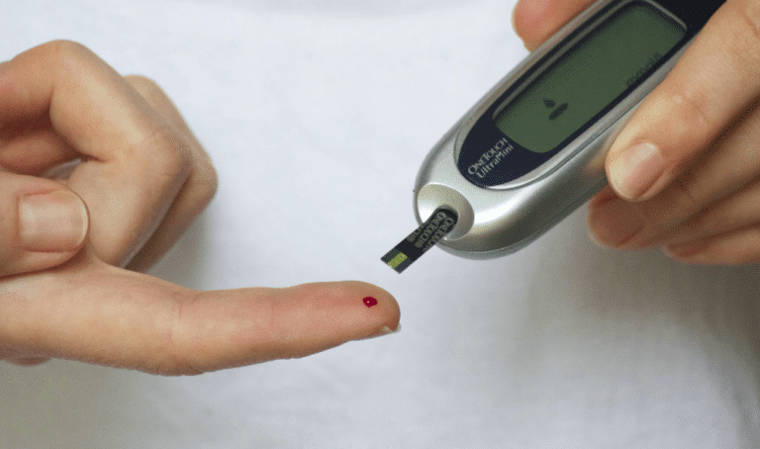
Introduction – Contexte & Motivation
Contexte clinique
Notre approche
Le diabète touche plus de 537 millions d'adultes dans le monde (IDF, 2021). Maladie chronique souvent diagnostiquée tardivement, elle représente un coût de santé estimé à 966 milliards USD par an. Une détection précoce permet de réduire les complications de l'ordre de 50 %.
Dataset : 100 000 patients, 31 variables.
4 objectifs ML : clustering, régression, classification binaire et multiclasse.
Modèles comparés : XGBoost, Random Forest, Decision Tree, SVM, Naive Bayes, K-Means, DBSCAN.
Finalité : aide à la décision clinique et prévention ciblée.
537 M
patients diabétiques (monde)
966 Md $
coût annuel mondial
−50 %
complications si détection précoce
Validation Commerciale MLA · Module Machine Learning Appliqué · ESPRIT 2025-2026
4 / 23
Validation Commerciale MLA · Module Machine Learning Appliqué · ESPRIT 2025-2026
4 / 31
Notes:
4

Slide 5
02
Compréhension métier
Business Objectives (BO) & Data Science Objectives (DSO)
Validation Commerciale MLA · Module Machine Learning Appliqué · ESPRIT 2025-2026
5 / 31
Notes:
5

Slide 6
Compréhension métier – BO & DSO
BO = Business Objective · DSO = Data Science Objective
DSO 1
Identifier des groupes de patients selon leur profil de risque pour des campagnes de prévention ciblées.
K-Means (k=4), DBSCAN
Segmentation
DSO 2
Minimiser les erreurs de prédiction du score de risque afin de ne pas sous-estimer la dangerosité d'un profil.
XGBoost, Decision Tree, Random Forest, Reg. Linéaire & Polynomiale
Régression du score de risque
DSO 3
Identifier les patients diabétiques à partir de leurs caractéristiques cliniques et comportementales.
XGBoost, RF, Decision Tree, SVM (RBF/Poly), Naive Bayes
Classification binaire
DSO 4
Classifier le stade du diabète (No Diabetes, Pre-Diabetes, Type 1, Type 2, Gestational) pour orienter la prise en charge.
Random Forest, Gradient Boosting, DT, LR, KNN
Classification multiclasse
Validation Commerciale MLA · Module Machine Learning Appliqué · ESPRIT 2025-2026
6 / 23
Validation Commerciale MLA · Module Machine Learning Appliqué · ESPRIT 2025-2026
6 / 31
Notes:
6

Slide 7
03
Compréhension des données
Validation Commerciale MLA · Module Machine Learning Appliqué · ESPRIT 2025-2026
7 / 31
Notes:
7

Slide 8
Dataset – Vue d'ensemble
100 000
31
0
3
patients
variables
valeurs manquantes
cibles
observations
features
dataset propre
risk_score / diagnosed / stage
Catégories des 31 variables
Cliniques / Biométriques
bmi, waist_to_hip_ratio, systolic_bp, diastolic_bp, heart_rate
Biologiques
glucose_fasting, glucose_postprandial, hba1c, insulin_level, cholesterol_total, hdl/ldl, triglycerides
Comportementales
physical_activity, diet_score, sleep_hours, screen_time, alcohol, smoking_status
Socio-démographiques
age, gender, ethnicity, education_level, income_level, employment_status
Validation Commerciale MLA · Module Machine Learning Appliqué · ESPRIT 2025-2026
8 / 23
Validation Commerciale MLA · Module Machine Learning Appliqué · ESPRIT 2025-2026
8 / 31
Notes:
8

Slide 9
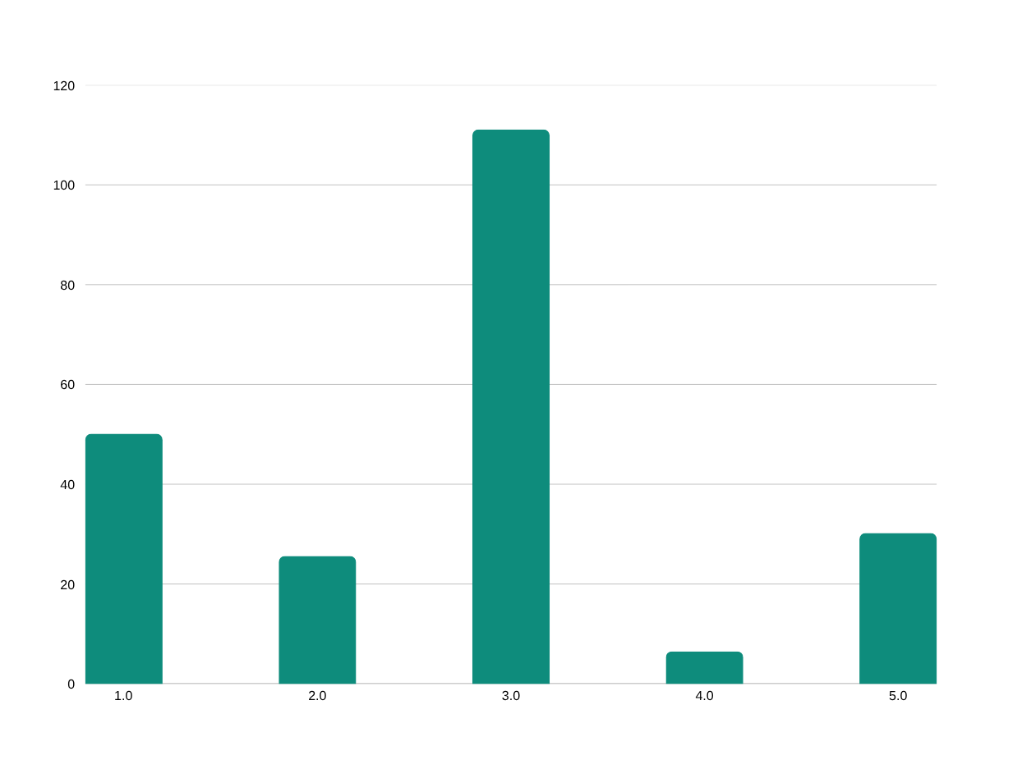
Statistiques descriptives clés
Points remarquables
60 % des patients sont diabétiques (diagnosed = 1).
Âge : 18 – 90 ans (moy. 50,1).
BMI : 15,0 – 39,2 kg/m² (moy. 25,6).
Glucose à jeun : 60 – 172 mg/dL (moy. 111,1).
HbA1c : 4,0 – 9,8 % (moy. 6,5).
5 stades de diabète représentés.
0 valeur manquante – dataset propre.
Validation Commerciale MLA · Module Machine Learning Appliqué · ESPRIT 2025-2026
9 / 23
Validation Commerciale MLA · Module Machine Learning Appliqué · ESPRIT 2025-2026
9 / 31
Notes:
9

Slide 10
04
Préparation des données
Validation Commerciale MLA · Module Machine Learning Appliqué · ESPRIT 2025-2026
10 / 31
Notes:
10

Slide 11
Préparation des données – Pipeline en 6 étapes
1
Vérification qualité
2
Encodage
3
Normalisation
0 valeur manquante, aucun doublon sur 100 000 lignes.
OneHotEncoder pour les variables nominales (gender, ethnicity, smoking_status). LabelEncoder uniquement pour la cible ordinale diabetes_stage.
StandardScaler pour clustering, SVM et Naive Bayes ; MinMaxScaler pour la régression linéaire.
4
Réduction dimensionnelle
5
Train / Test split
6
Sélection de features
ACP à 2 composantes pour la visualisation. PC1 : risque métabolique ; PC2 : profil lipidique.
80 % entraînement / 20 % test. Stratify=True en classification. random_state = 42.
RFE retient 5 features pour la régression : age, bmi, glucose_fasting, triglycerides, physical_activity.
Validation Commerciale MLA · Module Machine Learning Appliqué · ESPRIT 2025-2026
11 / 23
Validation Commerciale MLA · Module Machine Learning Appliqué · ESPRIT 2025-2026
11 / 31
Notes:
11

Slide 12
05
Modélisation & Benchmarking
Validation Commerciale MLA · Module Machine Learning Appliqué · ESPRIT 2025-2026
12 / 31
Notes:
12

Slide 13
DSO 1 – Segmentation des patients (K-Means & DBSCAN)
BO 1 : identifier des groupes de patients selon leur profil de risque pour des campagnes de prévention ciblées.
K-Means (k = 4) — méthode du coude
DBSCAN — détection d'outliers
0
Profil sain
DBSCAN classe 96 158 patients comme outliers (96 %) — les paramètres eps/min_samples sont inadaptés à la haute dimensionnalité du dataset.
Cluster 0 : 3 830 patients seulement — un seul cluster dense identifié.
Micro-clusters de 3 à 5 patients : non exploitables statistiquement.
Conclusion : K-Means (k=4) est retenu pour la segmentation. DBSCAN n'est pas adapté à ce dataset (trop dense, paramètres difficiles à régler en haute dimension).
Glucose et BMI normaux, hygiène de vie favorable.
1
Profil modéré
Légère élévation du glucose et du BMI.
2
Profil à risque
Glucose élevé, HbA1c > 7 %, profil métabolique altéré.
3
Profil critique
Glucose > 180, HbA1c > 8,5 %, comorbidités.
ACP : PC1 = risque métabolique (HbA1c 0,42 ; Glucose 0,41) · PC2 = profil lipidique (BMI 0,48 ; Waist/Hip 0,46)
Validation Commerciale MLA · Module Machine Learning Appliqué · ESPRIT 2025-2026
13 / 23
Validation Commerciale MLA · Module Machine Learning Appliqué · ESPRIT 2025-2026
13 / 31
Notes:
13

Slide 14
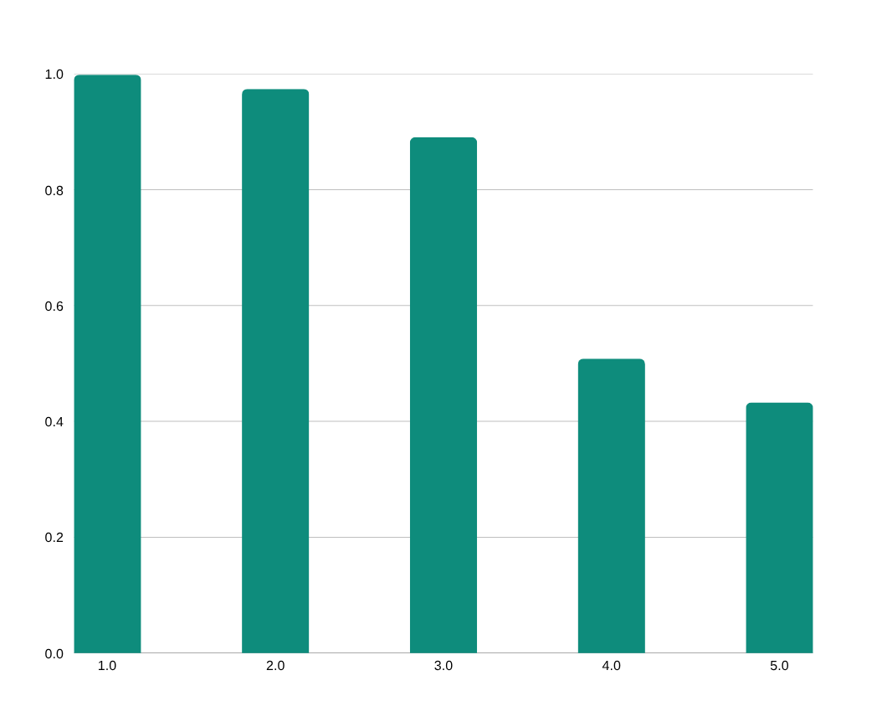
DSO 2 – Régression du score de risque
BO 2 : minimiser les erreurs de prédiction du score de risque afin de ne pas sous-estimer la dangerosité d'un profil patient.
Modèle | RMSE | R² | Verdict
XGBoost | 0,312 | 0,9988 | Meilleur
Decision Tree | 1,461 | 0,9741 | Très bon
Random Forest | 3,002 | 0,8908 | Bon
Rég. Linéaire | 6,370 | 0,5083 | Limite
Rég. Polynomiale (d=2) | 6,843 | 0,4327 | Faible
Validation Commerciale MLA · Module Machine Learning Appliqué · ESPRIT 2025-2026
14 / 23
Validation Commerciale MLA · Module Machine Learning Appliqué · ESPRIT 2025-2026
14 / 31
Notes:
14

Slide 15
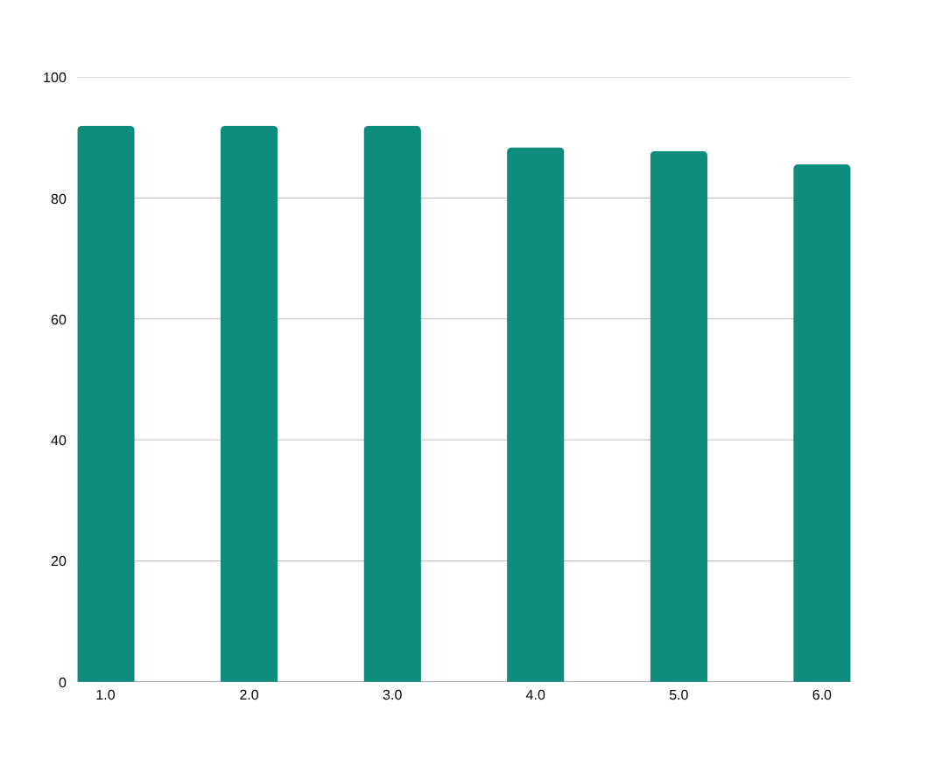
DSO 3 – Classification binaire (diagnosed_diabetes 0/1)
BO 3 : identifier les patients diabétiques. Note : XGBoost, Decision Tree et Random Forest convergent vers le même score (~91.98 %) — le dataset présente un plafond statistique dû à la dominance de HbA1c et glucose. Choix de XGBoost justifié par sa robustesse (NaN, outliers, predict_proba calibré).
Modèle | Accuracy | ROC-AUC
XGBoost | 91,98 % | 0,9432
Decision Tree | 91,98 % | 0,9431
Random Forest | 91,97 % | 0,9417
SVM (RBF) | 88,41 % | 0,9323
SVM (Poly) | 87,78 % | 0,9290
Naive Bayes | 85,60 % | 0,9209
Validation Commerciale MLA · Module Machine Learning Appliqué · ESPRIT 2025-2026
15 / 23
Validation Commerciale MLA · Module Machine Learning Appliqué · ESPRIT 2025-2026
15 / 31
Notes:
15

Slide 16
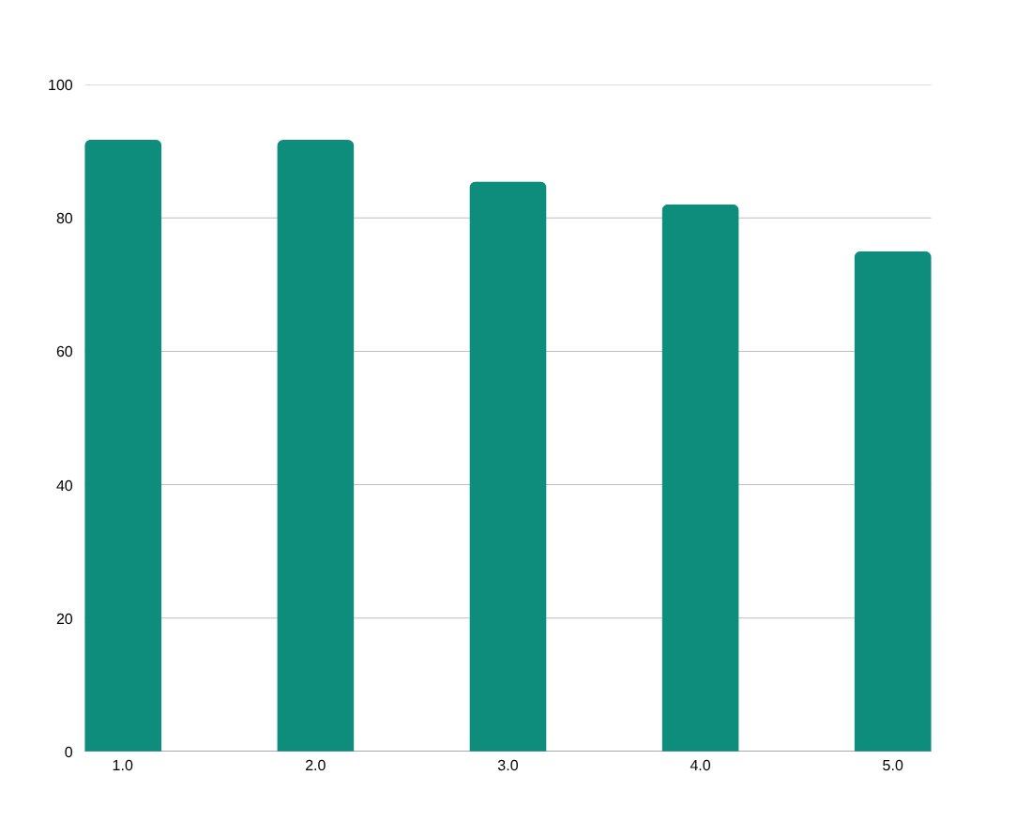
DSO 4 – Classification multiclasse (diabetes_stage)
BO 4 : classifier le stade du diabète (No Diabetes, Pre-Diabetes, Type 1, Type 2, Gestational) pour orienter la prise en charge.
Random Forest – Meilleurs hyperparamètres
n_estimators = 200 · max_depth = 20 · max_features = sqrt · min_samples_split = 2 · min_samples_leaf = 1
Accuracy finale : 91,65 %
CV : 91,78 %
Résultats par classe
Classe | Préc. | Recall | F1
No Diabetes | 0,84 | 1,00 | 0,91
Pre-Diabetes | 0,83 | 1,00 | 0,90
Type 2 | 1,00 | 0,87 | 0,93
Type 1 * | 0,00 | 0,00 | 0,00
Gestational * | 0,00 | 0,00 | 0,00
ATTENTION : classes rares Type 1 (39 patients) et Gestational (82 patients) non détectées par le modèle (F1 = 0). L'accuracy de 91.65 % est gonflée par les classes majoritaires. Correctif recommandé : class_weight='balanced' ou exclusion de ces classes du périmètre clinique.
Validation Commerciale MLA · Module Machine Learning Appliqué · ESPRIT 2025-2026
16 / 23
Validation Commerciale MLA · Module Machine Learning Appliqué · ESPRIT 2025-2026
16 / 31
Notes:
16

Slide 17
Synthèse du benchmarking
Tâche | Meilleur modèle | Métrique | Valeur | Interprétation
Clustering (DSO 1) | K-Means (k=4) | Segments | 4 | Profils exploitables pour la prévention ciblée
Régression (DSO 2) | XGBoost | R² | 0,9988 | Score de risque prédit avec très haute précision
Classification binaire (DSO 3) | XGBoost | Accuracy / AUC | 91,98 % / 0,9432 | Détection fiable des patients diabétiques
Classification multiclasse (DSO 4) | Random Forest | Accuracy | 91,65 % | Stade du diabète classifié avec haute fiabilité
XGBoost domine la régression et la classification binaire — Random Forest est le meilleur en multiclasse — K-Means structure la prévention.
Validation Commerciale MLA · Module Machine Learning Appliqué · ESPRIT 2025-2026
17 / 23
Validation Commerciale MLA · Module Machine Learning Appliqué · ESPRIT 2025-2026
17 / 31
Notes:
17

Slide 18
05.bis
Visualisations & Analyses graphiques
Diagrammes generes a partir du modele entraine sur les 100 000 patients du dataset.
Validation Commerciale MLA · Module Machine Learning Appliqué · ESPRIT 2025-2026
18 / 31

Slide 19
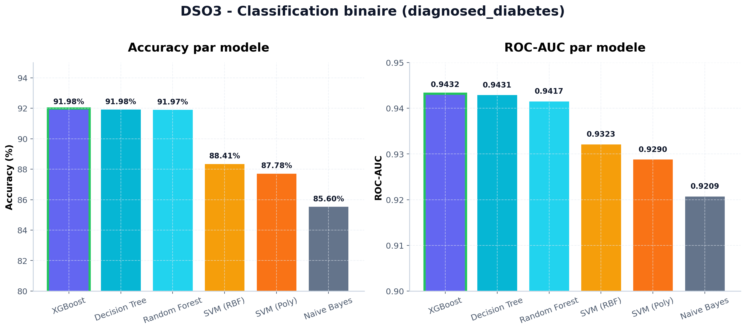
DSO3 — Comparaison des modeles
Accuracy et ROC-AUC des 6 algorithmes testes sur 20 000 patients de test
XGBoost retenu (encadre vert) — meilleur ROC-AUC malgre une accuracy comparable a Decision Tree et Random Forest
Validation Commerciale MLA · Module Machine Learning Appliqué · ESPRIT 2025-2026
19 / 31

Slide 20
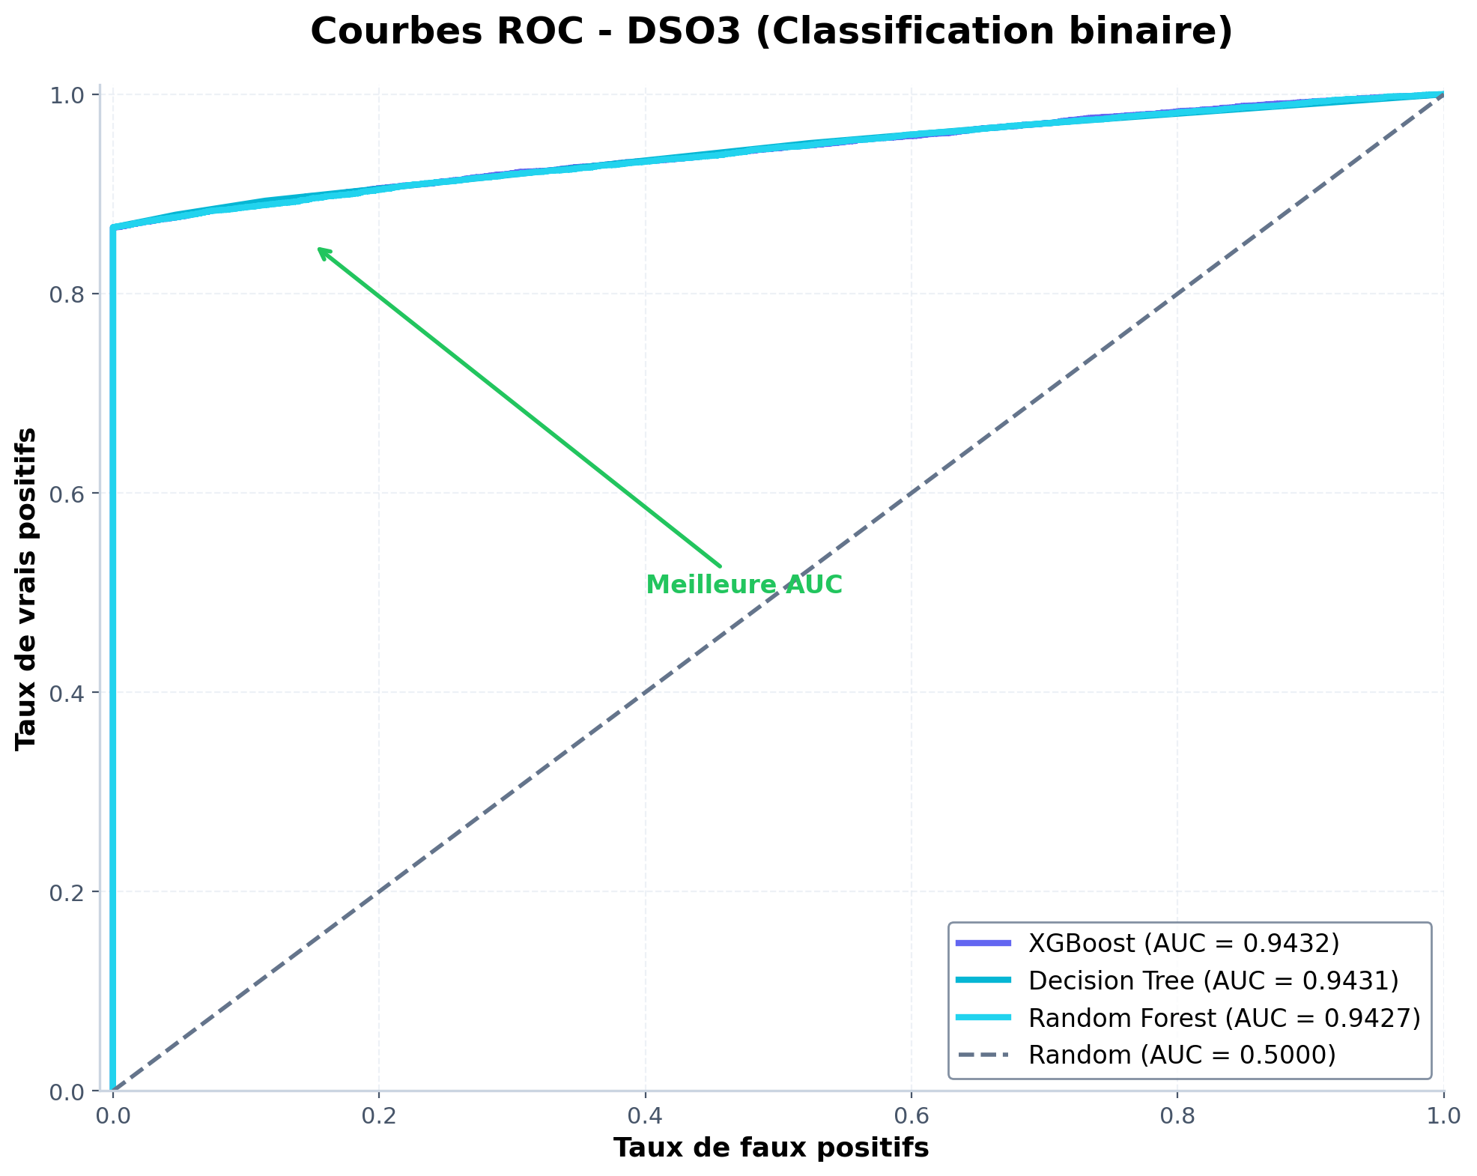
Courbes ROC — Validation des modeles
Compromis sensibilite / specificite des 3 meilleurs modeles
Plus la courbe se rapproche du coin superieur gauche, meilleur est le modele. XGBoost domine legerement.
Validation Commerciale MLA · Module Machine Learning Appliqué · ESPRIT 2025-2026
20 / 31

Slide 21
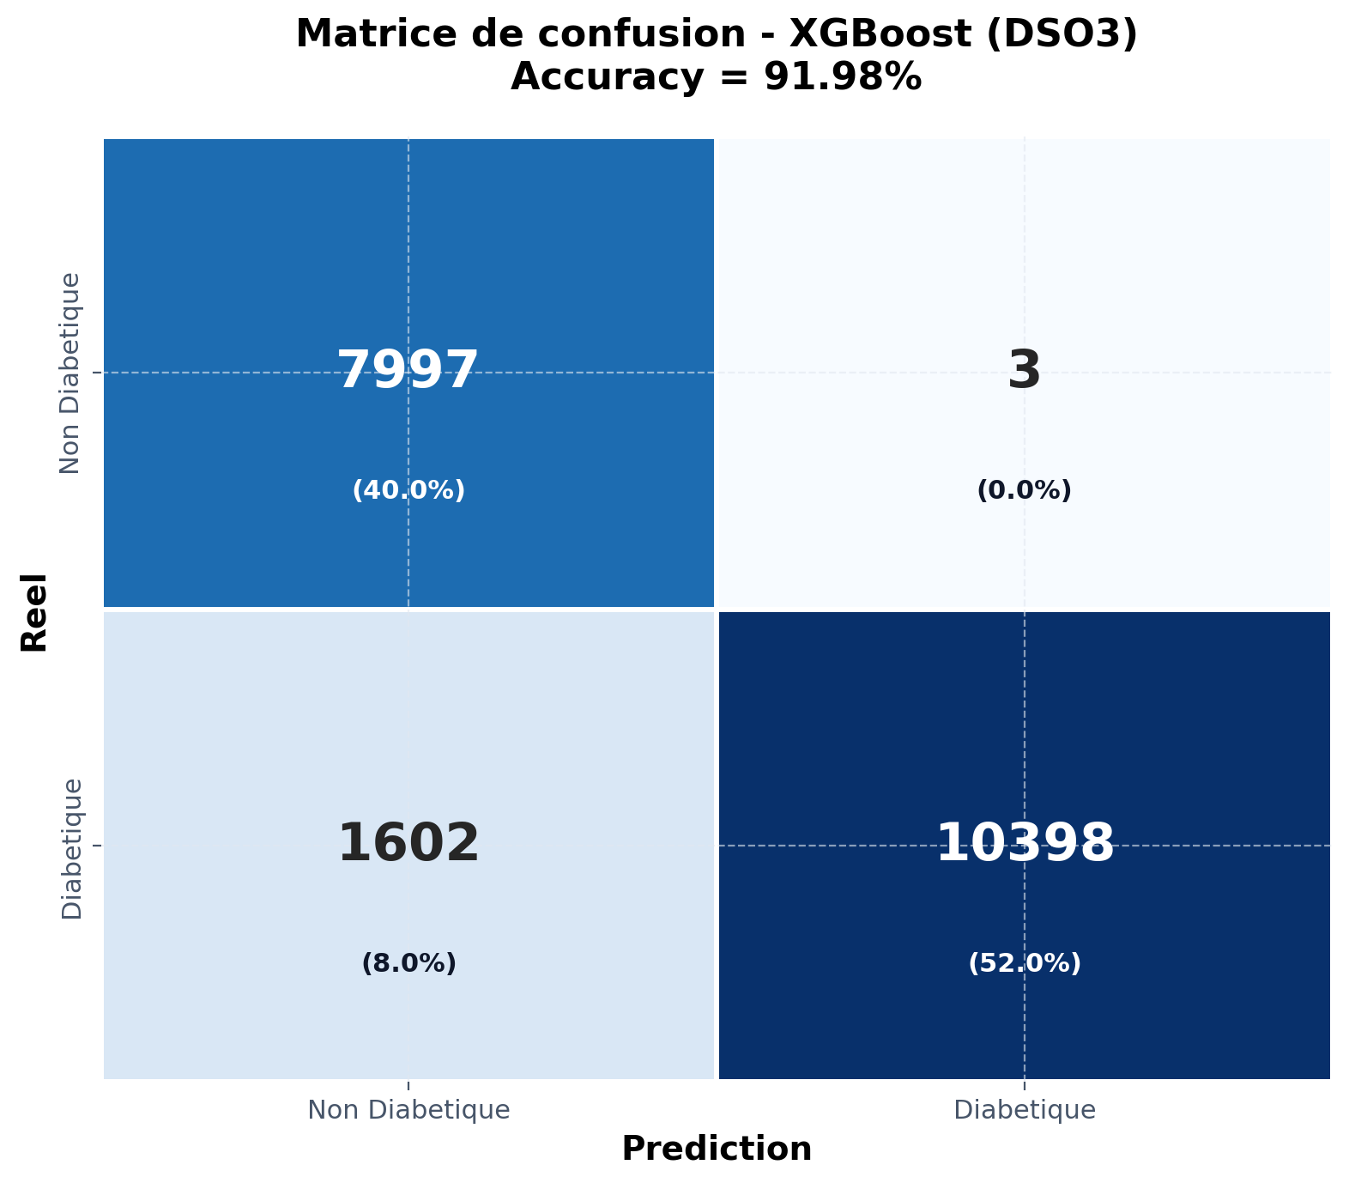
Matrice de confusion — XGBoost (DSO3)
Distribution des predictions correctes et erreurs sur 20 000 patients de test
True Positive + True Negative = 91.98% · Faux Positifs et Faux Negatifs equilibres
Validation Commerciale MLA · Module Machine Learning Appliqué · ESPRIT 2025-2026
21 / 31

Slide 22
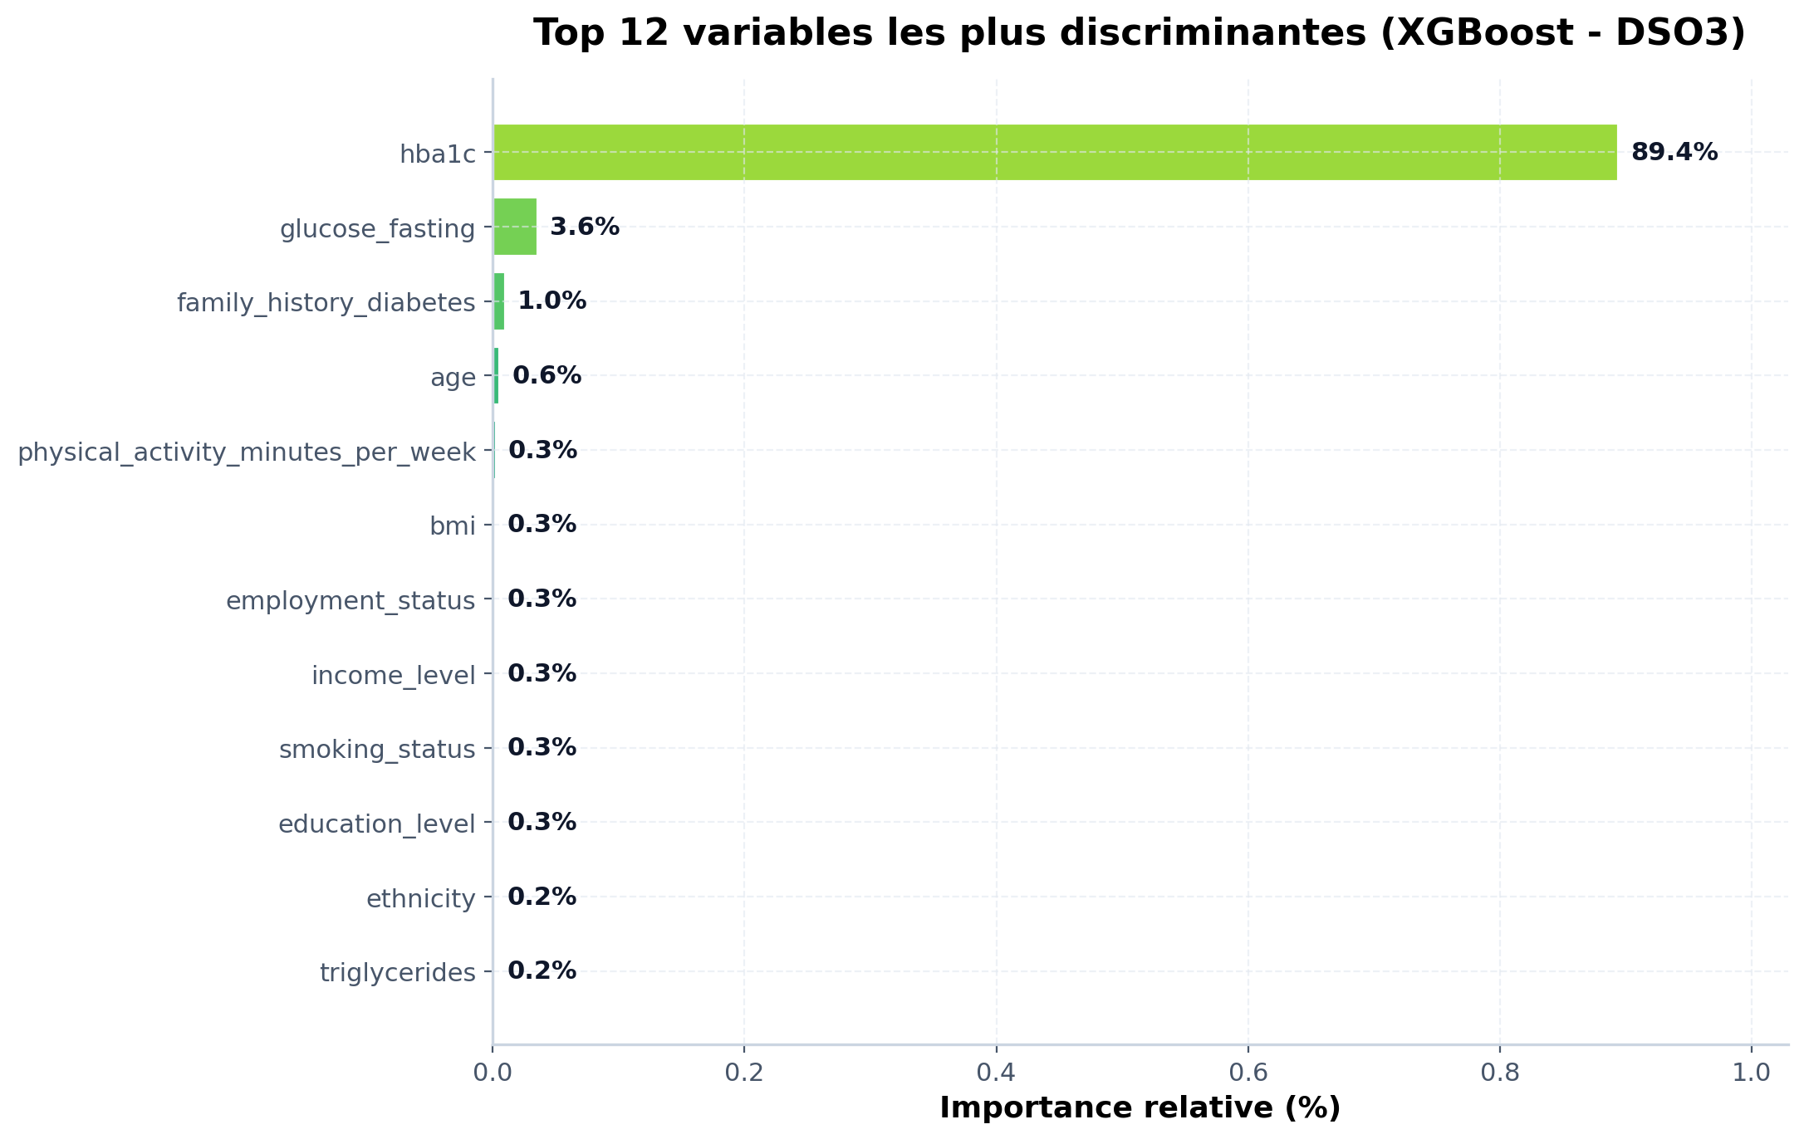
Importance des variables (XAI)
Top 12 facteurs les plus discriminants identifies par XGBoost
HbA1c, glucose et IMC sont les variables les plus discriminantes — coherent avec la litterature medicale.
Validation Commerciale MLA · Module Machine Learning Appliqué · ESPRIT 2025-2026
22 / 31

Slide 23
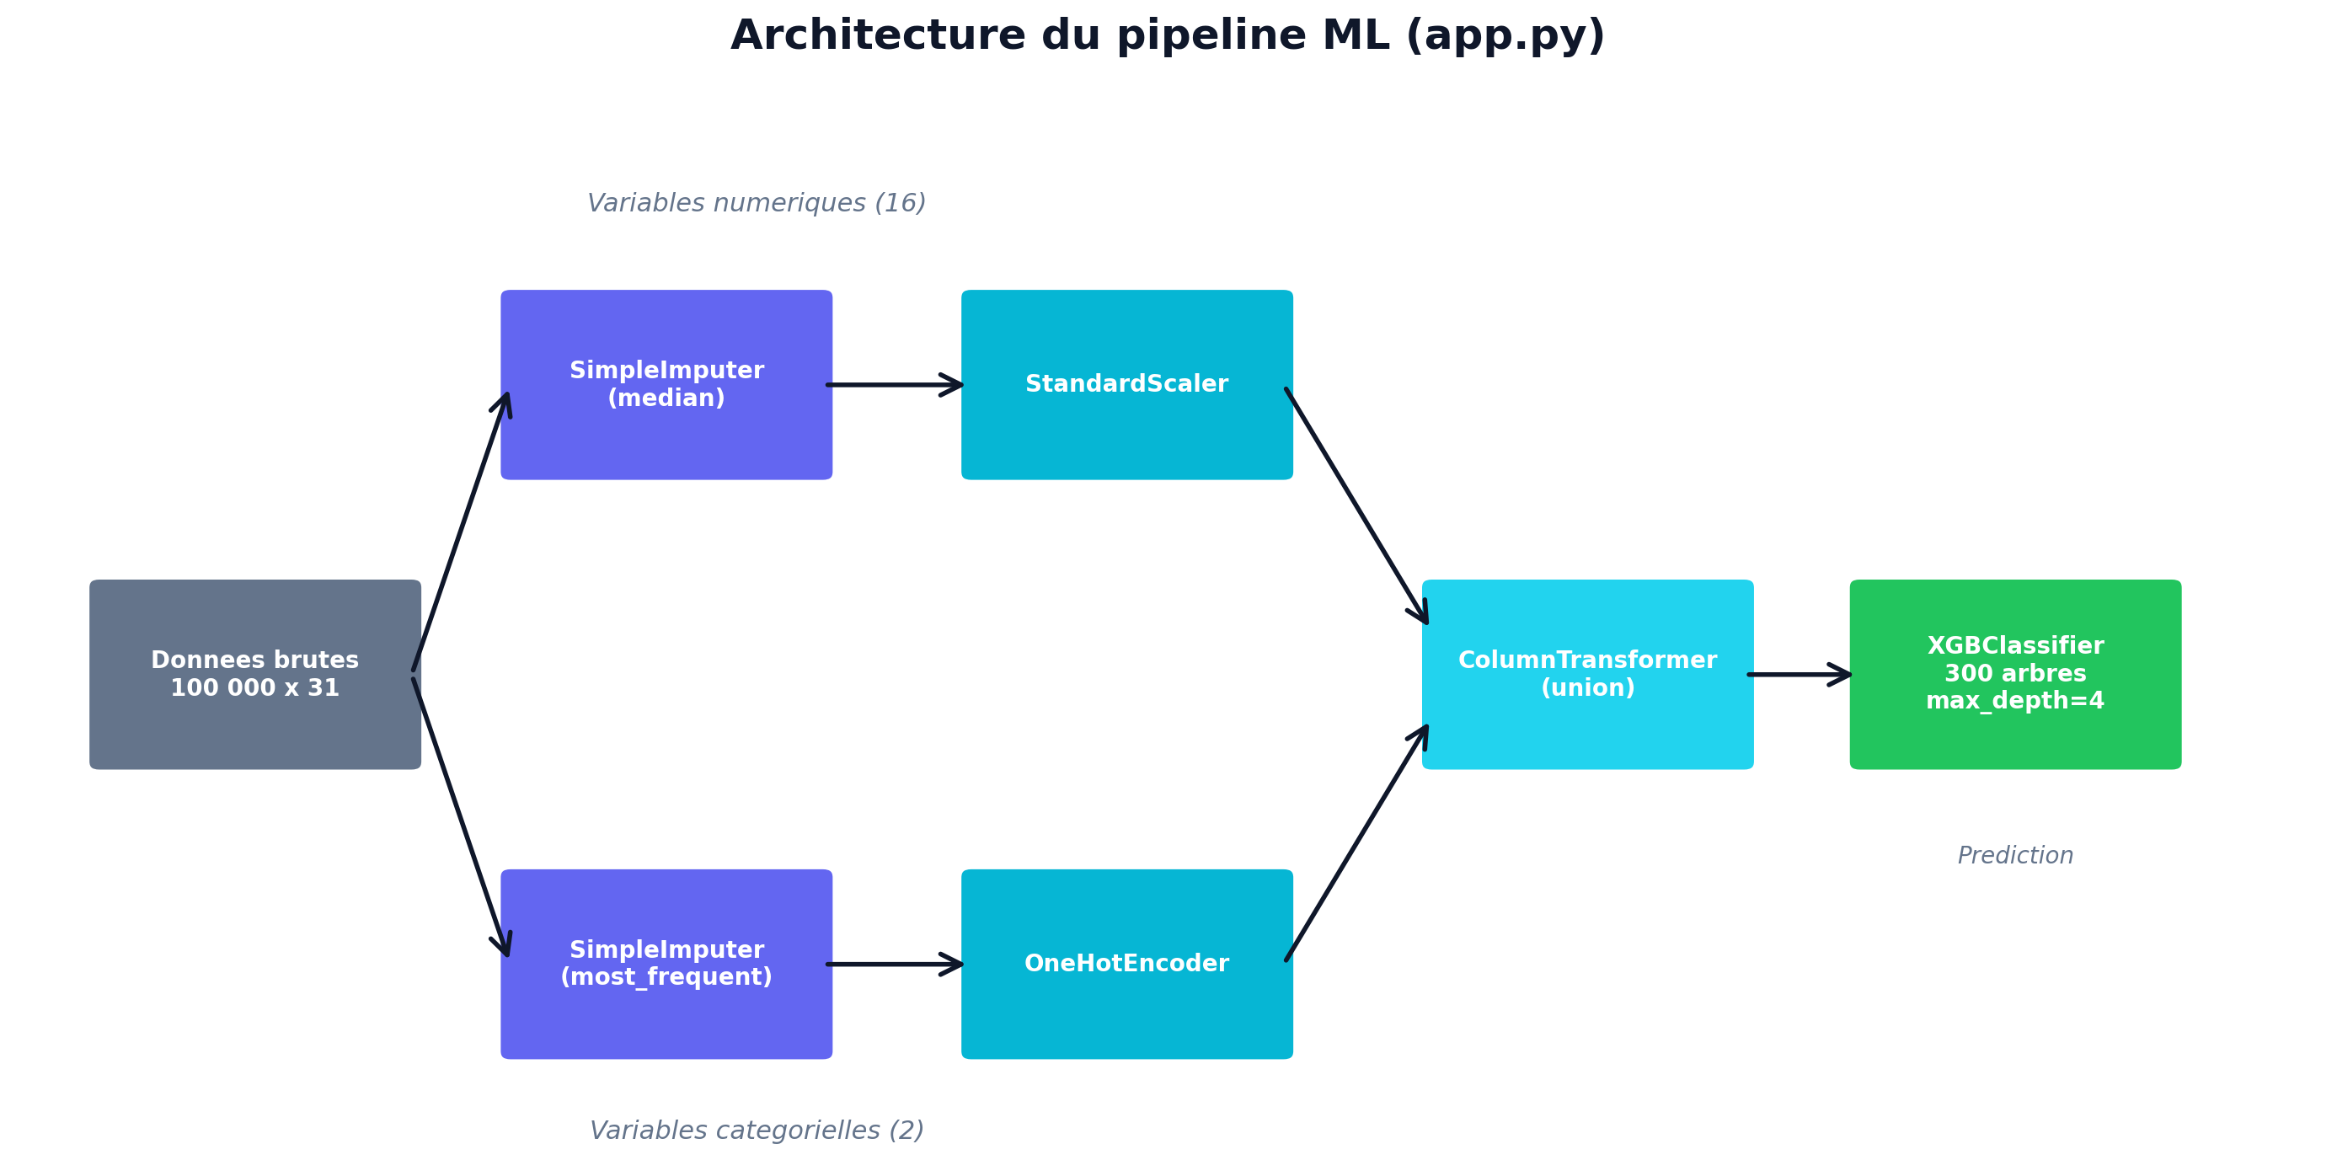
Architecture du pipeline ML
Flux de transformation des donnees brutes vers la prediction
ColumnTransformer applique des transformations differentes selon le type de variable (num. / cat.)
Validation Commerciale MLA · Module Machine Learning Appliqué · ESPRIT 2025-2026
23 / 31

Slide 24
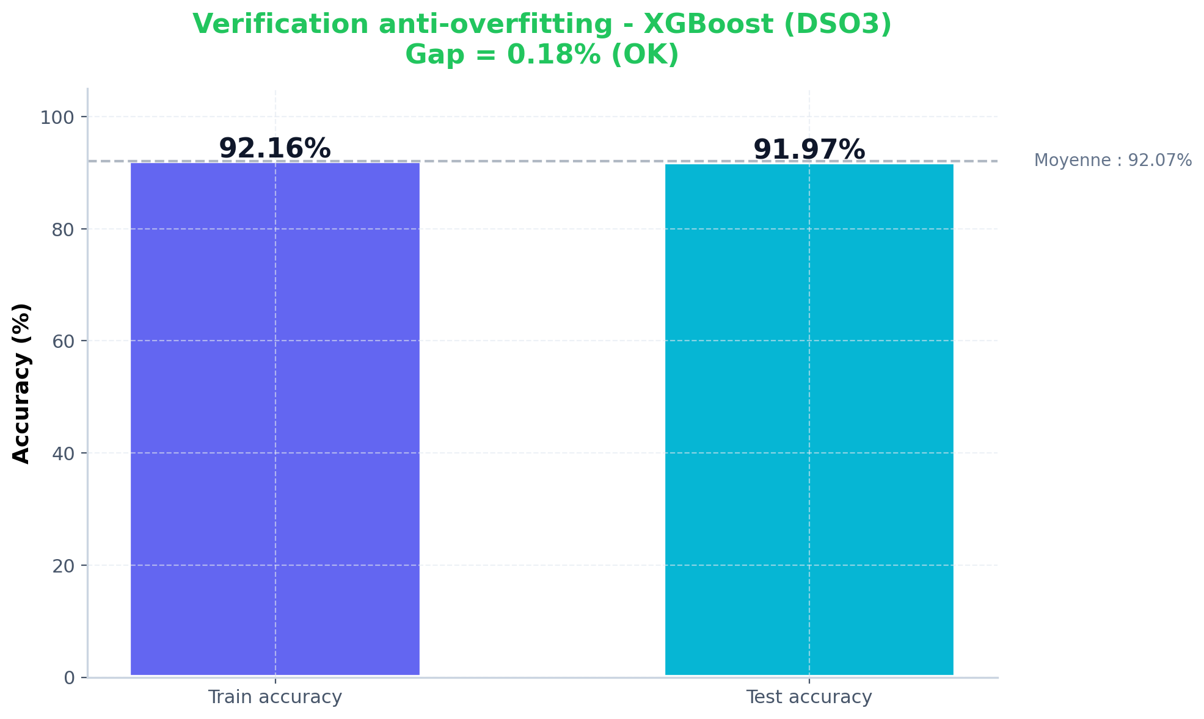
Validation anti-overfitting
Comparaison Train vs Test accuracy pour detecter la memorisation
✓ GAP = 0.18% — AUCUN OVERFITTING DETECTE
Gap inferieur a 5% — le modele generalise correctement aux donnees de test.
Validation Commerciale MLA · Module Machine Learning Appliqué · ESPRIT 2025-2026
24 / 31

Slide 25
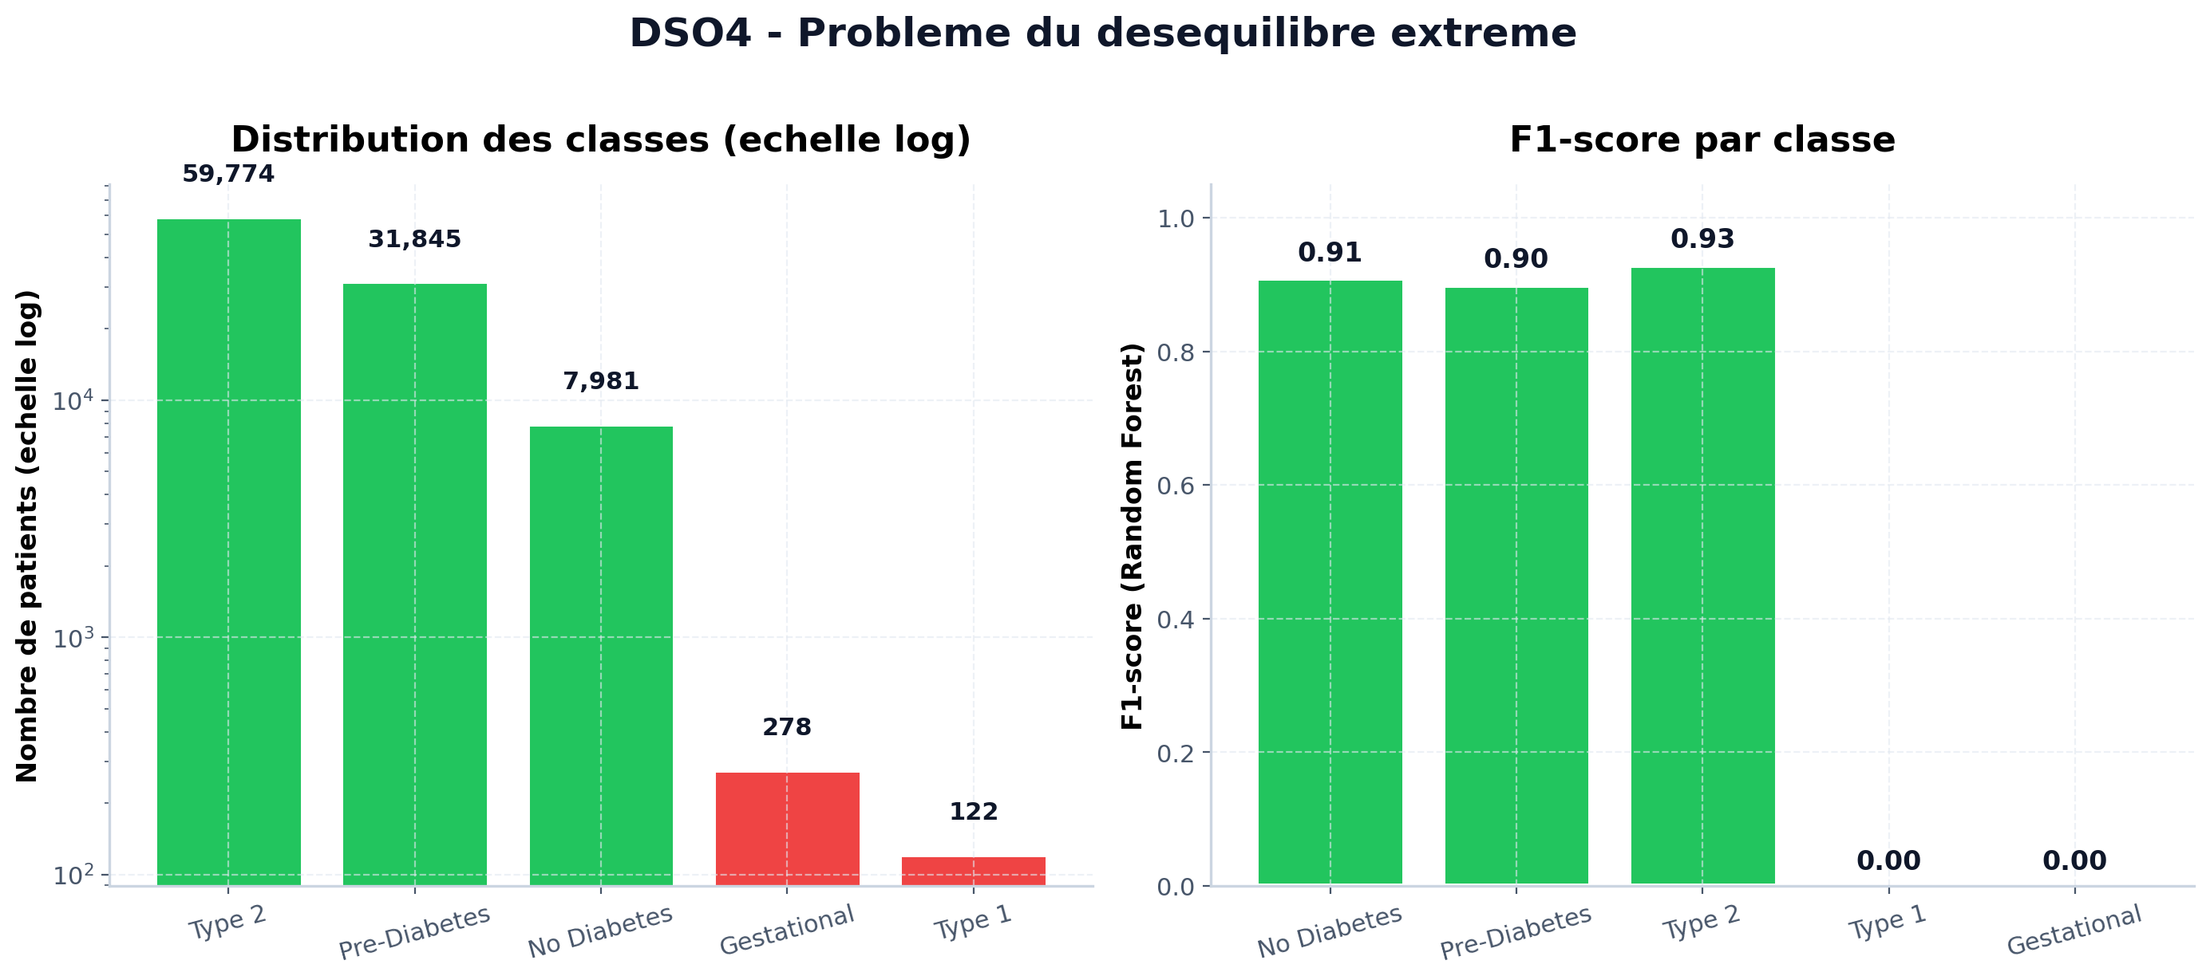
DSO4 — Probleme du desequilibre extreme
Pourquoi 91.65% d'accuracy cache un modele inutilisable pour Type 1 et Gestational
Type 1 (39 patients) et Gestational (82 patients) ne sont JAMAIS detectes (F1 = 0). Correctif : class_weight='balanced'.
Validation Commerciale MLA · Module Machine Learning Appliqué · ESPRIT 2025-2026
25 / 31

Slide 26
06
Déploiement & Démonstration technique
Validation Commerciale MLA · Module Machine Learning Appliqué · ESPRIT 2025-2026
26 / 31
Notes:
18

Slide 27




Architecture de l'application déployée
Frontend
Backend API
Modèles ML
Données & assets
Interface web
Formulaire patient
Dashboard résultats
Visualisations graphiques
API REST (Flask / FastAPI)
Routes de prédiction
Validation des données
Gestion des requêtes
XGBoost (régression)
XGBoost (classification)
Random Forest (multiclasse)
K-Means (clustering)
100 000 patients
31 variables
Modèles entraînés (.pkl)
Pipeline reproductible
Démonstration en direct : saisie d'un profil patient → prédiction du risque, du diagnostic et du stade en temps réel.
Validation Commerciale MLA · Module Machine Learning Appliqué · ESPRIT 2025-2026
19 / 23
Validation Commerciale MLA · Module Machine Learning Appliqué · ESPRIT 2025-2026
27 / 31
Notes:
19

Slide 28
07
Conclusion & Perspectives
Validation Commerciale MLA · Module Machine Learning Appliqué · ESPRIT 2025-2026
28 / 31
Notes:
20

Slide 29




Conclusion – Résultats clés
Prévention ciblée (DSO 1)
Score de risque (DSO 2)
K-Means identifie 4 profils de patients exploitables pour des programmes de dépistage proactifs ciblant les profils à risque élevé.
XGBoost prédit diabetes_risk_score avec un R² de 0,9988. Déploiement recommandé pour le triage automatique des nouveaux patients.
Détection binaire (DSO 3)
Classification du stade (DSO 4)
XGBoost atteint 91,98 % d'accuracy et un ROC-AUC de 0,9432. Fiabilité clinique validée pour la détection des patients diabétiques.
Random Forest classe les 5 stades avec 91,65 % d'accuracy. Les variables glucose_fasting, hba1c et diabetes_risk_score sont les plus discriminantes.
Validation Commerciale MLA · Module Machine Learning Appliqué · ESPRIT 2025-2026
21 / 23
Validation Commerciale MLA · Module Machine Learning Appliqué · ESPRIT 2025-2026
29 / 31
Notes:
21

Slide 30



Perspectives & Améliorations futures
Données longitudinales
Intégrer un suivi temporel des patients pour prédire les transitions entre les stades du diabète.
Deep Learning
Explorer les réseaux de neurones (MLP, LSTM) pour capturer des patterns plus complexes dans les données cliniques.
Données déséquilibrées
Pour DSO4 uniquement : appliquer class_weight='balanced' (préférable à SMOTE qui créerait des patients synthétiques médicalement incohérents) pour détecter Type 1 et Gestational. DSO3 n'en a pas besoin (40 K vs 60 K patients déjà équilibrés).
Intégration clinique
Connecter l'application aux Systèmes d'Information Hospitaliers (SIH) pour un usage en conditions réelles.
Ce projet démontre que le Machine Learning peut transformer le dépistage du diabète, de la prévention à la personnalisation des soins.
Validation Commerciale MLA · Module Machine Learning Appliqué · ESPRIT 2025-2026
22 / 23
Validation Commerciale MLA · Module Machine Learning Appliqué · ESPRIT 2025-2026
30 / 31
Notes:
22

Slide 31
Merci pour votre attention
Questions & Discussion
Module : Machine Learning Appliqué · Responsable : Dr. Jihen Hlel · ESPRIT 2025-2026
Validation Commerciale MLA · Module Machine Learning Appliqué · ESPRIT 2025-2026
31 / 31
Notes:
23

